Slide 1
LA BATALLA DE CAVITE (1898).
Conflicto naval en la guerra Hispano- Estadounidense.
CADETES:
Cristóbal Hernández.
Gabriela González.
CURSO: 3 C
AÑO: 2025

Slide 2
CONTEXTO HISTÓRICO.
Conflicto naval entre EE.UU. y España en Cavite, Bahía de Manila en Filipinas.
También es conocida como “Batalla de la Bahía de Manila”.
A cargo de las fuerzas norteamericanas estaba el Comodoro George Dewey.
Al mando de las fuerzas españolas estaba el Contralmirante Patricio Montojo y Pasarón.

Slide 3
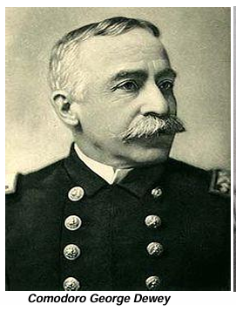
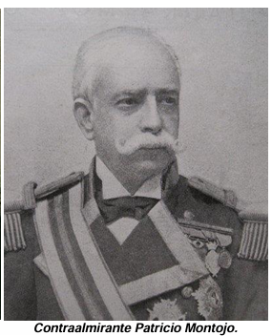

Slide 4
CAUSAS DEL CONFLICTO
Se produce la explosión del USS Maine en el puerto de La Habana, Cuba (15 de febrero de 1898) .
Fue la excusa perfecta para EEUU para declara la guerra y expandir su influencia por el Pacífico.
Existía tensión entre EE.UU. y España por los territorios estratégicos de Cuba y Filipinas.

Slide 5
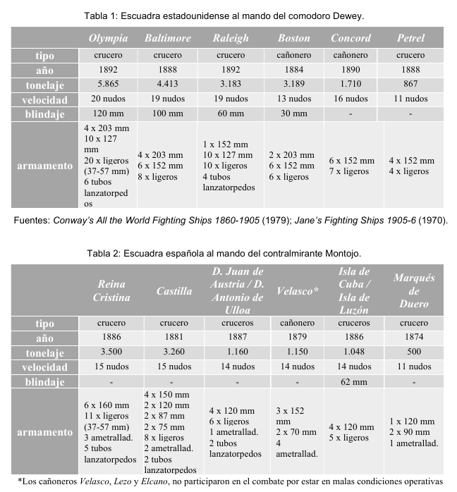

Slide 6
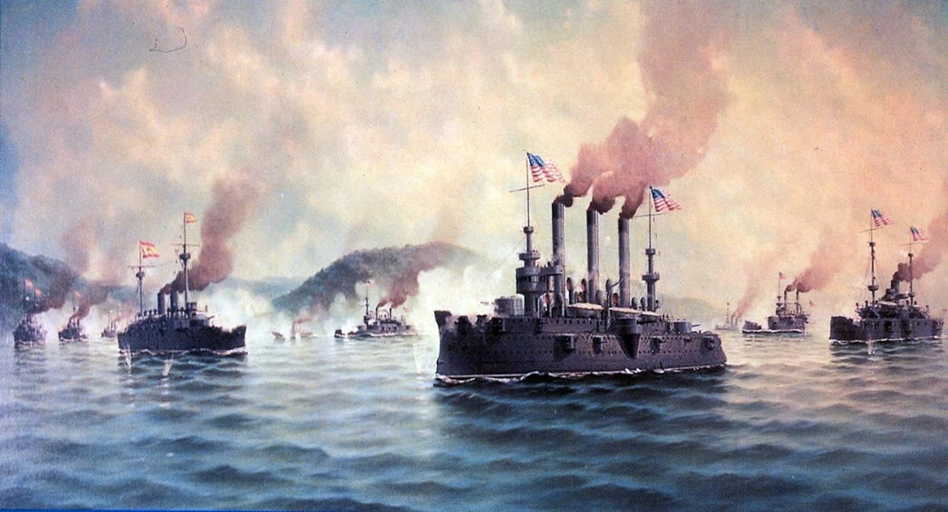
PREPARACIÓN DE LAS FLOTAS.

Slide 7
ESTADOS UNIDOS.
Poseía una escuadra moderna, con buques de acero y blindados.
Su artillería era mayormente eficaz.
Se realizaron prácticas de tiro.
Se diseñó y planificó estrategias asertivas.

Slide 8
ESPAÑA.
Buques antiguos y con artillería deficiente.
Falta de entrenamiento.
Estrategia defensiva improvisada.
Falta de conocimiento del lugar geográfico.
Escasez de municiones.

Slide 9
DESARROLLO DE LA BATALLA.
El 30 de abril la escuadra española se instala en Cavite.
La madrugada del 1 de mayo EEUU pasa por la isla del Corregidor hacia Manila sin ser vistos.
A las 04.00 am la flota estadounidense es divisada por el enemigo.
A las 05.00 am la batería de Punta Sangley abre fuego.

Slide 10
Los cruceros Olympia, Baltimore y Bostón atacan al Reina Cristina.
A las 07.30, después de dos horas de ataque la flota norteamericana se retira para reabastecerse.
A esa hora la flota española ya se encontraba incendiándose y en muy malas condiciones para seguir con la ofensiva.
El Contraalmirante Montojo ordena preparar la evacuación de los buques y el hundimiento de estos.

Slide 11
Los buques españoles Reina Cristina y Castilla explotan cuando se incendian sus municiones.
A las 11.00 am el Comodoro Dewey reinicia el fuego contra la flota española.
El Contraalmirante Montojo abandona Cavite y se traslada hacia Manila.
Los buques españoles hundidos siguen siendo atacados por las fuerzas estadounidenses.
A las 14:30 pm el Capitán de Navío Sostoa da la orden de izar la bandera de parlamento.

Slide 12
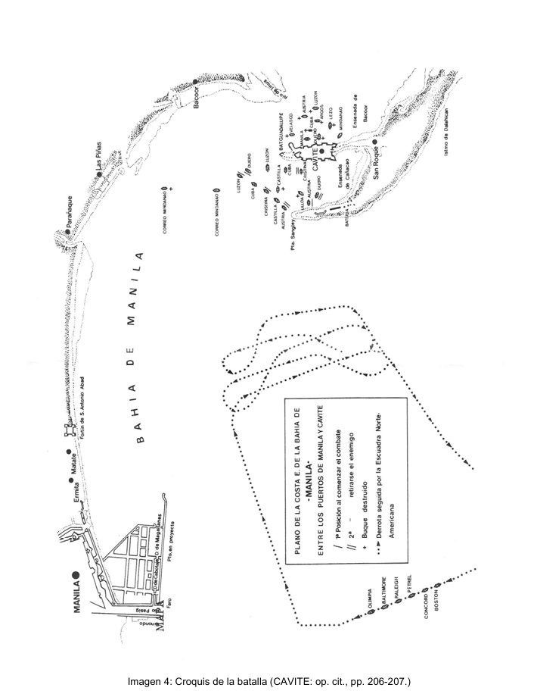

Slide 13
ERRORES TÁCTICOS DE ESPAÑA.
Posicionamiento inadecuado de la flota.
Falta de apoyo desde la costa.
Decisiones erróneas de Montojo.
Dejar abandonados los buques incendiados.
Retirarse del campo de batalla.

Slide 14
CONSECUENCIAS DE LA BATALLA.
• Destrucción total de la flota española en Filipinas.
• EE.UU. reafirma su dominio en el Pacífico.
• Filipinas queda bajo control estadounidense.
• Expansión de EE.UU como gran potencia.

Slide 15
Factores clave de la victoria de EE.UU.
Liderazgo y estrategia efectiva.
Uso eficiente de recursos y logística.
Persistencia en la ofensiva.
Factores clave de la derrota española
Falta de planificación y organización.
Mal liderazgo del Contraalmirante Montojo.
Inferioridad tecnológica y táctica.

Slide 16
CONCLUSIONES.
• La batalla de Cavite demostró la importancia de la estrategia y planificación en la guerra.
• Marcó el inicio de EE.UU. como potencia global.
• La falta de preparación sentenció a España a la derrota y a la pérdida de territorios claves

